Slide 1
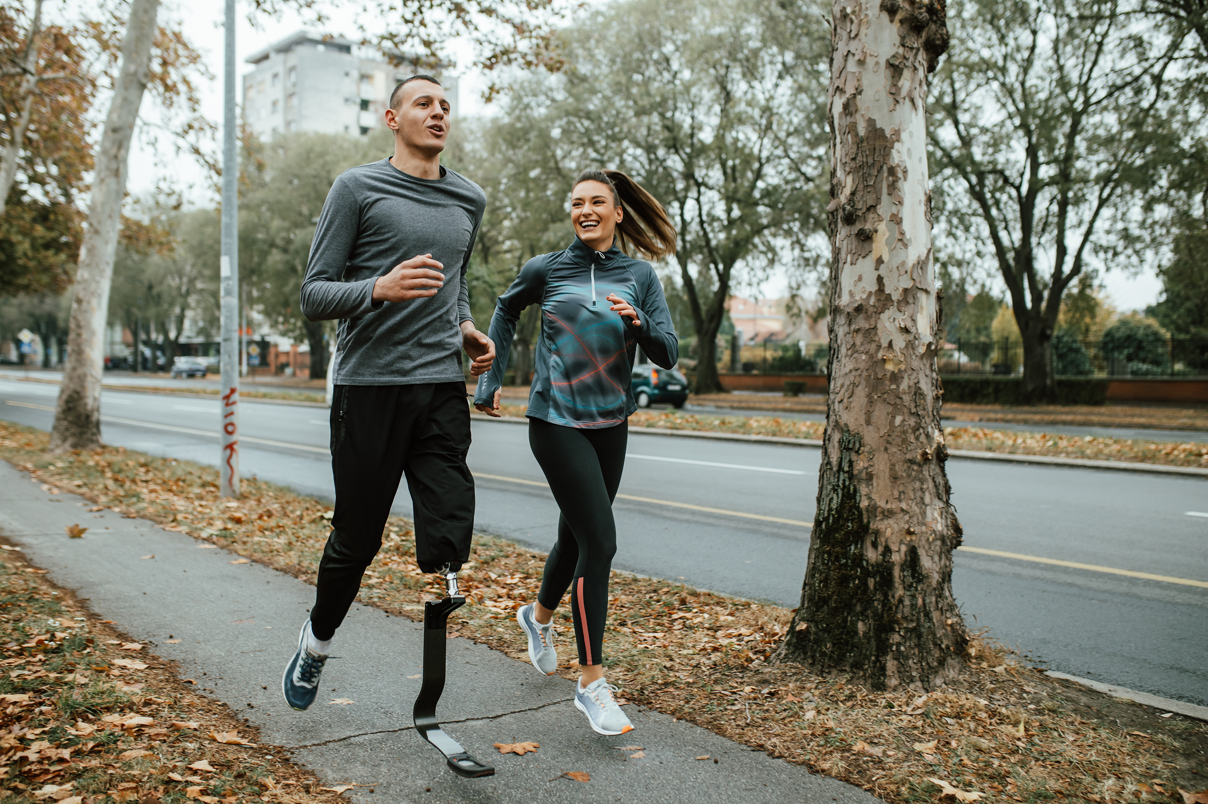


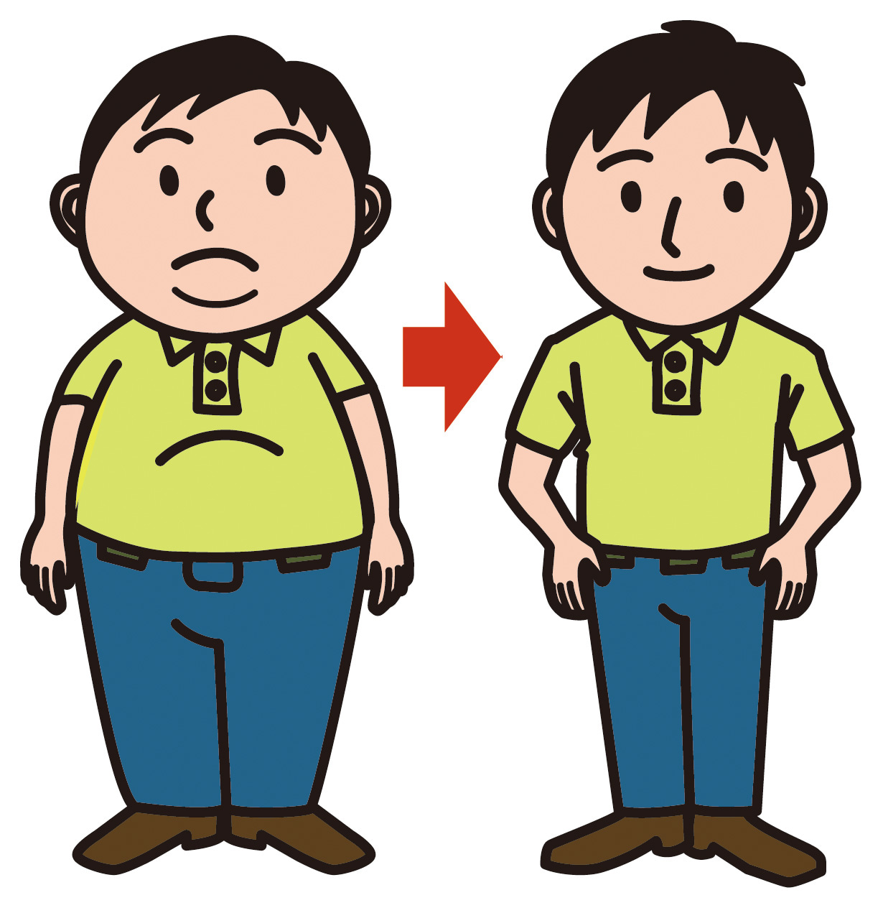

健康企業宣言
ひとりひとりが健康を意識しましょう
バランスの良い食事
適度な運動
良い睡眠
ＢＭＩ基準値範囲外の社員割合
（目標値）２５．０％
２０２５年
までに！
２０２０年では
３４．６％

